Slide 1
Муниципальное автономное дошкольное образовательное учреждение Снежинского городского округа «Детский сад комбинированного вида №1»
Викторина «Веселая Ребусня»
для детей подготовительной группы
(с 6 до 7 лет)
Подготовила: Кондратьева Н.С.,
воспитатель высшей квалификационной категории
Снежинск, 2020

Slide 2
Цель:
Задачи:

Slide 3
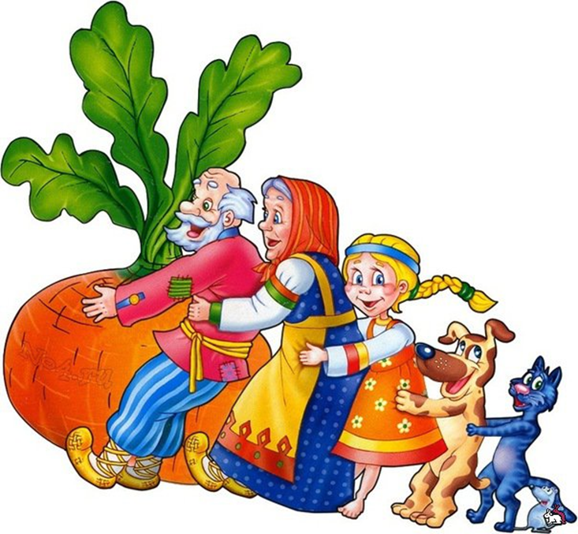
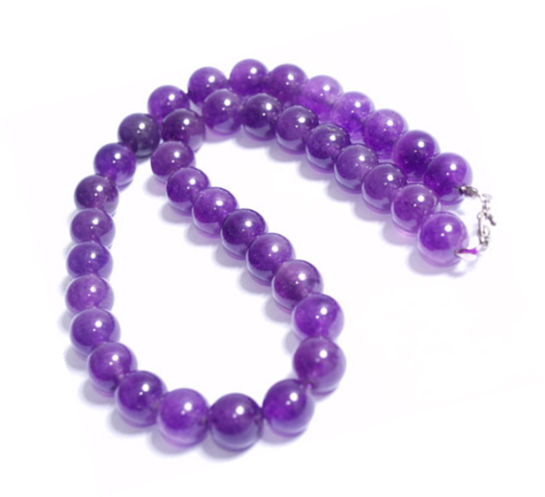
РЕБУСЫ

Slide 4
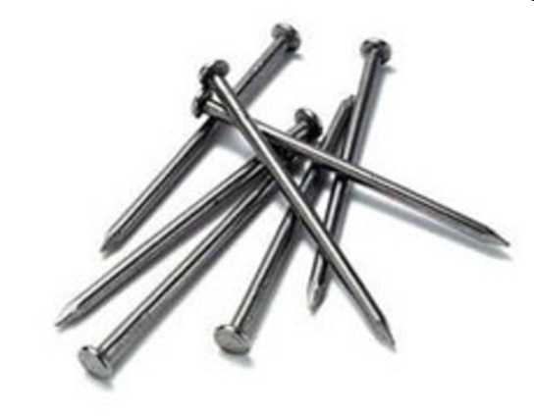
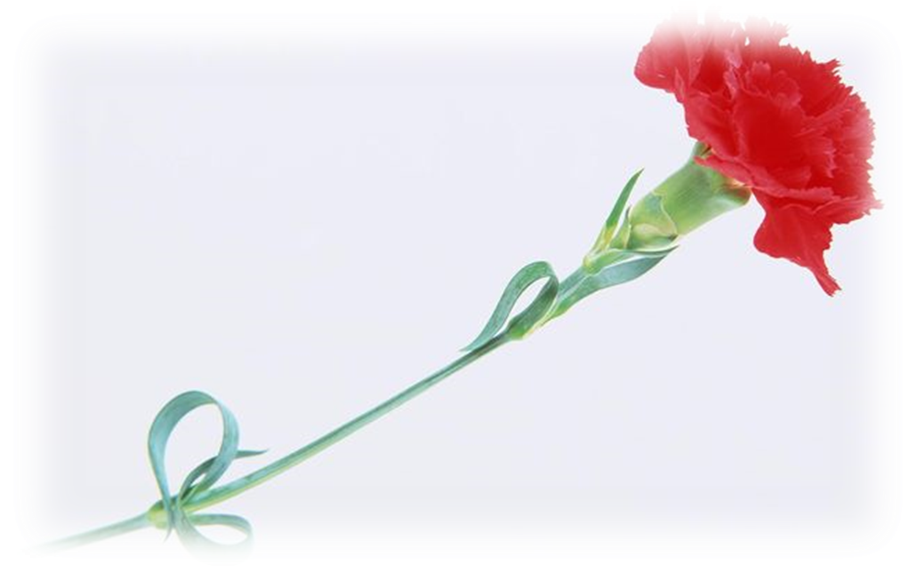

Slide 6
Столица

Slide 8
Горох

Slide 9
Королева

Slide 10
Погода

Slide 11
Света

Slide 12
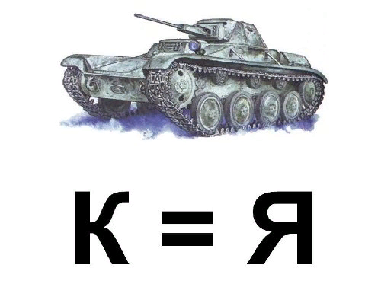
Таня

Slide 13
Валентина

